Slide 1
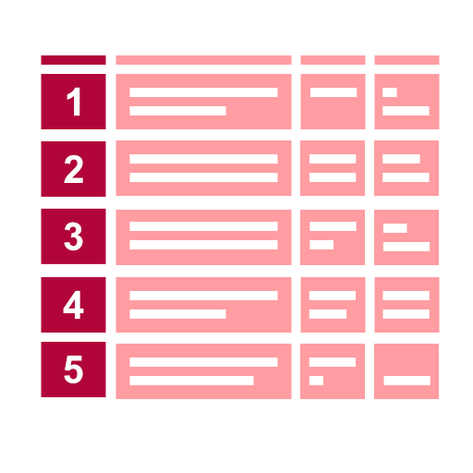
Handlingsplan
Handlingsplan är ett verktyg som hjälper till att skapa struktur och planera förbättringsarbetet. Den ger en överblick över vad som ska göras och när för att uppnå målet.
Så här använder du mallen för handlingsplan (Evolution-dokument)

Slide 2
Verksamhet/process/verksamhetsområde: |  |  |  |  |  |  | Datum:
Test nr. | Mål | Förändring att testa | Resurser | Att göra (aktiviteter) | Ansvarig | Tidplan/deadline | Status | Mätningar, resultat och reflektioner

